Slide 1
Monte Carlo szimuláció

Slide 2
Isosurface raycasting (visualization.cl)
__kernel
void isosurface(const int width, const int height, __global float4* visualizationBuffer,
const int resolution, __global float* volumeData,
const float isoValue, const float16 invViewMatrix){
// Képtérbeli koordináták
int2 id = (int2)(get_global_id(0), get_global_id(1));
float2 uv = (float2)( (id.x / (float) width)*2.0f-1.0f, (id.y / (float) height)*2.0f-1.0f );
// A térfogati modell befoglaló doboza
float4 boxMin = (float4)(-1.0f, -1.0f, -1.0f,1.0f);
float4 boxMax = (float4)(1.0f, 1.0f, 1.0f,1.0f);
// Sugár világ térben
struct ray eyeRay;
eyeRay.origin = (float4)(invViewMatrix.sC, invViewMatrix.sD, invViewMatrix.sE, invViewMatrix.sF);
float4 temp = normalize(((float4)(uv.x, uv.y, -2.0f, 0.0f)));
eyeRay.direction.x = dot(temp, ((float4)(invViewMatrix.s0,invViewMatrix.s1,invViewMatrix.s2,invViewMatrix.s3)));
eyeRay.direction.y = dot(temp, ((float4)(invViewMatrix.s4,invViewMatrix.s5,invViewMatrix.s6,invViewMatrix.s7)));
eyeRay.direction.z = dot(temp, ((float4)(invViewMatrix.s8,invViewMatrix.s9,invViewMatrix.sA,invViewMatrix.sB)));
eyeRay.direction.w = 0.0f;
float4 color = (float4)(0.0f);
// Sugár – befoglaló doboz metszés számítás
float tnear, tfar;
int hit = intersectBox(eyeRay.origin, eyeRay.direction, boxMin, boxMax, &tnear, &tfar);
if(hit){
// TODO
color = (float4)(1.0f);
}
// A szín kiírása a képbufferbe
if(id.x < width && id.y < height){
visualizationBuffer[id.x + id.y * width] = color;
}
}

Slide 3
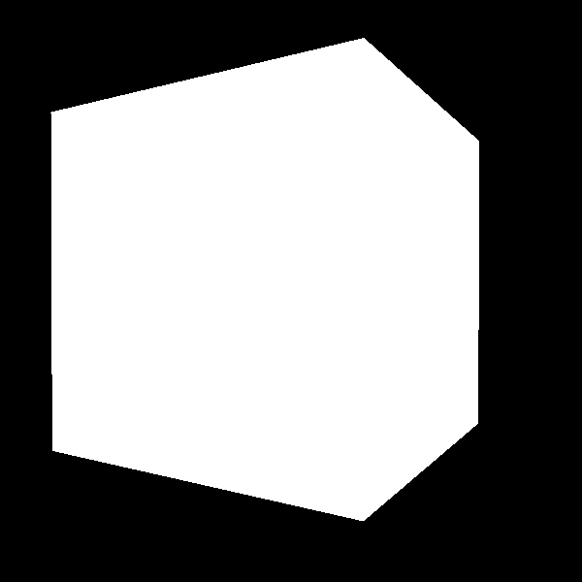

Slide 4
Isosurface raycasting
Lépkedjünk tnear és tfar között a sugár mentén
Határozzuk meg az aktuális pozíciót a világ térben
Olvassuk ki a sűrűséget (getDensityFromVolume)
Ha a sűrűség nagyobb mint isoValue, akkor a szín legyen (float4)(1.0f)
Lépjünk ki a ciklusból

Slide 5
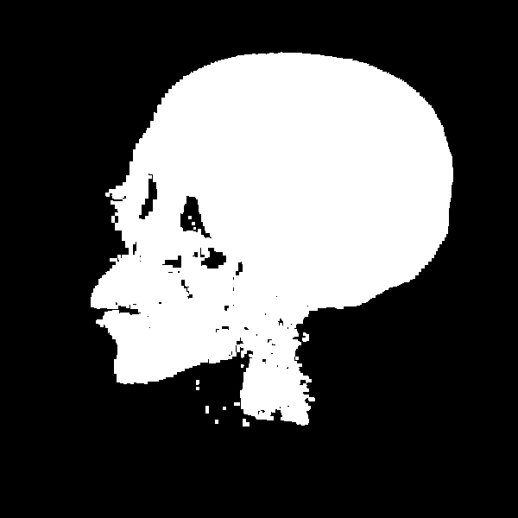

Slide 6
Isosurface raycasting
Adjunk hozzá árnyalást!
A fény iránya: 0.3, -2.0, 0.0, 0.0
A normál vektor a térfogati modellben a getNormalFromVolume függvénnyel kérdezhető le
A szín legyen: clamp(dot(lightDir, normal), 0.0, 1.0)

Slide 7
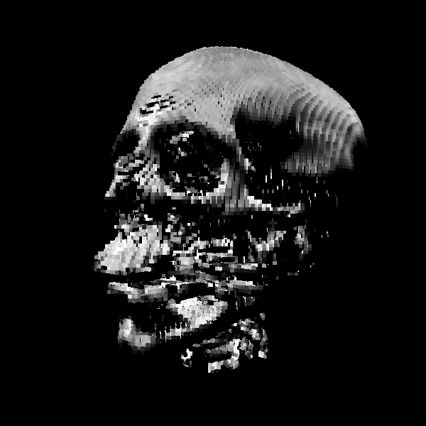

Slide 8
Isosurface raycasting
Félgömbös megvilágítás
A szín legyen: 0.5f + 0.5f * dot(lightDir, normal)

Slide 9
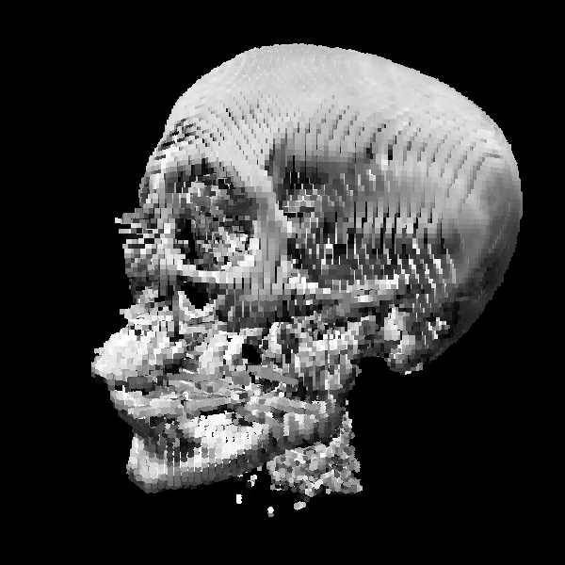

Slide 10
Alpha blended raycasting (visualization.cl)
__kernel
void alphaBlended(const int width, const int height, __global float4* visualizationBuffer,
const int resolution, __global float* volumeData,
const float alphaExponent, const float alphaCenter,
const float16 invViewMatrix){
int2 id = (int2)(get_global_id(0), get_global_id(1));
float2 uv = (float2)( (id.x / (float) width)*2.0f-1.0f, (id.y / (float) height)*2.0f-1.0f );
float4 boxMin = (float4)(-1.0f, -1.0f, -1.0f,1.0f);
float4 boxMax = (float4)(1.0f, 1.0f, 1.0f,1.0f);
// calculate eye ray in world space
struct ray eyeRay;
eyeRay.origin = (float4)(invViewMatrix.sC, invViewMatrix.sD, invViewMatrix.sE, invViewMatrix.sF);
float4 temp = normalize(((float4)(uv.x, uv.y, -2.0f, 0.0f)));
eyeRay.direction.x = dot(temp, ((float4)(invViewMatrix.s0,invViewMatrix.s1,invViewMatrix.s2,invViewMatrix.s3)));
eyeRay.direction.y = dot(temp, ((float4)(invViewMatrix.s4,invViewMatrix.s5,invViewMatrix.s6,invViewMatrix.s7)));
eyeRay.direction.z = dot(temp, ((float4)(invViewMatrix.s8,invViewMatrix.s9,invViewMatrix.sA,invViewMatrix.sB)));
eyeRay.direction.w = 0.0f;
float4 sum = (float4)(0.0f);
float tnear, tfar;
int hit = intersectBox(eyeRay.origin, eyeRay.direction, boxMin, boxMax, &tnear, &tfar);
if(hit){
sum = (float4)(1.0f);
}
if(id.x < width && id.y < height){
visualizationBuffer[id.x + id.y * width] = (float4)(sum);
}
}

Slide 12
Alpha blended raycasting
„X-Ray” kép
Lépkedjünk tfar-tól tnear-ig
Összegezzük a sűrűséget az elnyelődés figyelembe vételével
Alpha = pow(density, alphaExponent) * step
Sum = (1-alpha)*sum + alpha * (float4)(1.0)

Slide 13
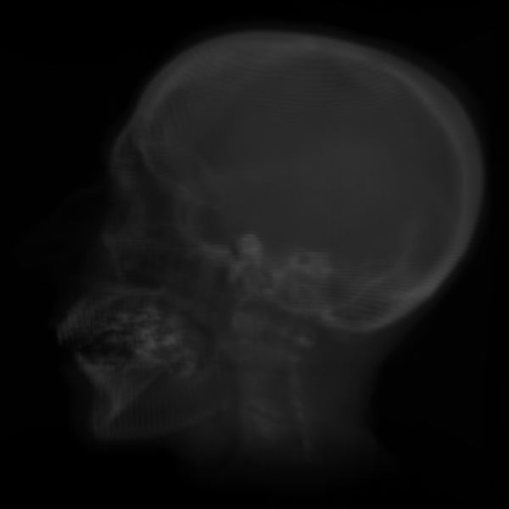

Slide 14
Alpha blended raycasting
Árnyalás hozzáadása
Lépkedjünk tfar-tól tnear-ig
Összegezük a megvilágítást az elnyelődés figyelembe vételével
Sűrűség: getDensityFromVolume
Normál vektor: getNormalFromVolume
Alpha: clamp(alphaExponent * (density – alphaCenter) + 0.5, 0.0, 1.0
Szín: 0.5f + 0.5f * dot(lightDir, normal)
Összegzett szín: (1-alpha) * sum + alpha * color

Slide 15
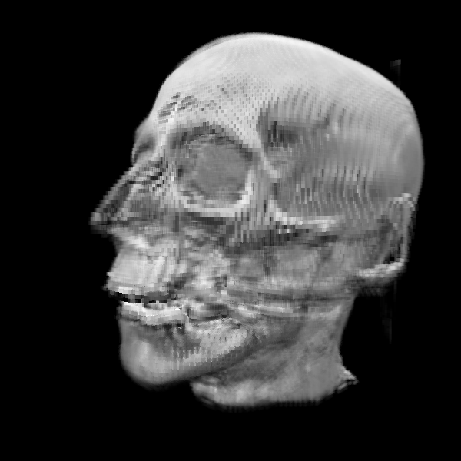

Slide 16
Alpha blended raycasting
Átviteli függvény beépítése
color *= (float4)(density, density * density, density * density * density, 1.0f) + 0.1f;

Slide 17
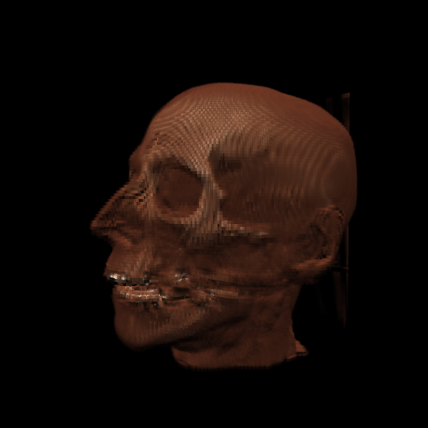

Slide 18
Szóródás szimuláció (programs.cl)
__kernel
void resetSimulation(const int resolution,
__global float* simulationBuffer){
int4 id = (int4)(get_global_id(0),
get_global_id(1),
get_global_id(2), 0);
simulationBuffer[id.x +
id.y * resolution +
id.z * resolution * resolution] = 0.0f;
}

Slide 19
Szóródás szimuláció (programs.cl)
__kernel
void simulation(const int iteration, __global uint4* seed, __global struct photon* photons,
const int resolution, __global float* simulationBuffer,
const float4 lightSourcePosition){
int id = get_global_id(0);
// random generator setup
uint rng1 = seed[id].s0;
uint rng2 = seed[id].s1;
uint rng3 = seed[id].s2;
uint rng4 = seed[id].s3;
// scatter simulation
if(0 == iteration || photons[id].energy < 0.2f){
photons[id].origin = lightSourcePosition;
photons[id].direction = getRandomDirection(&rng1, &rng2, &rng3, &rng4);
photons[id].energy = 1.0f;
} else {
photons[id].direction = getRandomDirection(&rng1, &rng2, &rng3, &rng4);
}
tracePhotonRM(&photons[id], getRandom(&rng1, &rng2, &rng3, &rng4));
storePhoton(&photons[id], resolution, simulationBuffer);
// random state store
seed[id].s0 = rng1;
seed[id].s1 = rng2;
seed[id].s2 = rng3;
seed[id].s3 = rng4;
}

Slide 20
Szóródás szimuláció (programs.cl)
float4 getRandomDirection(uint* rng1, uint* rng2, uint* rng3, uint* rng4){
float x, y, z;
bool inside = false;
while(!inside){
x = getRandom(rng1, rng2, rng3, rng4) * 2.0f - 1.0f;
y = getRandom(rng1, rng2, rng3, rng4) * 2.0f - 1.0f;
z = getRandom(rng1, rng2, rng3, rng4) * 2.0f - 1.0f;
if( (x*x + y*y + z*z) <= 1.0f){
inside = true;
}
}
if( x*x + y*y + z*z == 0.0){
x = 0.0f;
y = 1.0f;
z = 0.0f;
}
float vlen = sqrt(x*x + y*y + z*z);
return (float4)(x/vlen, y/vlen, z/vlen, 0);
}

Slide 21
Szóródás szimuláció (programs.cl)
void storePhoton(__global struct photon* p, const int resolution, __global float* simulationBuffer){
if(p->energy < 0.1f) return;
int x = p->origin.x * resolution;
int y = p->origin.y * resolution;
int z = p->origin.z * resolution;
if(x > resolution -1 || x < 0) return;
if(y > resolution -1 || y < 0) return;
if(z > resolution -1 || z < 0) return;
simulationBuffer[x + y * resolution + z * resolution * resolution] += p->energy;
}

Slide 22
Szóródás szimuláció (programs.cl)
float getDensity(float4 p){
// teto lyukkal
if(p.y > 0.78f && p.y < 0.83f &&
( (p.x - 0.5f) * (p.x - 0.5f) + (p.z - 0.5f) * (p.z - 0.5f) ) > 0.001f)
return 100.0f;
// falak
if(p.x < 0.02f) return 100.0f;
if(p.y < 0.02f) return 100.0f;
if(p.z > 0.98f) return 100.0f;
// alul besurusodik
if(p.y < 0.2f) return (1.0f - p.y) * 5.0f;
return 0.5f * densityScale;
}

Slide 23
Szóródás szimuláció (programs.cl)
void tracePhotonRM(__global struct photon* p, float rnd){
float s = -log(rnd) / densityScale;
float t = 0.0f;
float dt = 1.0f / 256.0f;
float sum = 0.0f;
float sigmat = 0.0f;
while(sum < s){
float4 samplePos = p->origin + t * p->direction;
if(samplePos.x < 0.0f || samplePos.x > 1.0f ||
samplePos.y < 0.0f || samplePos.y > 1.0f ||
samplePos.z < 0.0f || samplePos.z > 1.0f){
p->energy = 0.0f;
break;
} else {
sigmat = getDensity(samplePos);
sum += sigmat * dt;
t += dt;
}
}
p->origin = p->origin + p->direction * t;
p->direction = p->direction;
p->energy = p->energy * albedo;
}

Slide 24
Szóródás szimuláció
Bővítsük az analitikus sűrűség függvényünket!
Bővítsük több hullámhossz kezelésével
A sűrűség modellt egészítsük ki az albedó több hullámhosszra való kiterjesztésével
A pontszerű fényforrást cseréljük le spot vagy irány forrásra

Slide 25
